Slide 1

UML工具介绍
G04
组长:郑丁公 组员:嵇德宏,谢正树
张天颖,张晓钒

Slide 2
1
引言
｜
｜
｜
｜
｜
｜
｜
｜
｜
｜
｜
｜
2
常见建模工具
｜
｜
｜
｜
｜
｜
｜
｜
目 录
｜
｜
｜
｜
｜
｜
｜
｜
｜
｜
｜
｜
｜
｜
｜
｜
｜
｜
｜
｜
3
｜
｜
StarUML
｜
｜
｜
｜
4
问题

Slide 3
ONE
引言
1

Slide 4
｜
｜
｜
｜
｜
｜
｜
｜
｜
｜
｜
｜
｜
｜
｜
｜
｜
｜
1
引言
｜
｜
｜
｜
｜
｜
｜
｜
｜
｜
｜
｜
｜
｜
｜
｜
｜
｜
｜
｜
｜
｜
｜
｜
｜
｜
｜
｜
1
UML工具背景
随着UML的提出与发展，建模工具也越来越多。
每一个软件开发者都希望找到适合自己的、拥有自己所需要的功能并且尽可能简单的建模工具。
目标
2
实现UML的工具充分体现结构简明，容易理解，标准清楚。

Slide 5
TWO
常见建模工具
2

Slide 6
｜
｜
｜
｜
｜
｜
｜
｜
｜
｜
｜
｜
｜
｜
｜
｜
｜
｜
2
常见建模工具
｜
｜
｜
｜
｜
｜
｜
｜
｜
｜
｜
｜
｜
｜
｜
｜
｜
｜
｜
｜
｜
｜
｜
｜
｜
｜
｜
｜
（1）Rational Rose
（2）Visio
（3）PowerDesigner
（4）StarUML

Slide 7
｜
｜
｜
｜
｜
｜
｜
｜
｜
｜
｜
｜
｜
｜
｜
｜
｜
｜
2
常见建模工具
｜
｜
｜
｜
｜
｜
｜
｜
｜
｜
｜
｜
｜
｜
｜
｜
｜
｜
｜
｜
｜
｜
｜
｜
｜
｜
｜
｜
Rational Rose
ROSE是直接从UML发展而诞生的设计工具，它的出现就是为了对UML建模的支持，ROSE一开始没有对数据库端建模的支持，但是在现在的版本中已经加入数据库建模的功能。(2016)
概述

Slide 8
｜
｜
｜
｜
｜
｜
｜
｜
｜
｜
｜
｜
｜
｜
｜
｜
｜
｜
2
常见建模工具
｜
｜
｜
｜
｜
｜
｜
｜
｜
｜
｜
｜
｜
｜
｜
｜
｜
｜
｜
｜
｜
｜
｜
｜
｜
｜
｜
｜
Rational Rose
ROSE主要是在开发过程中的各种语义、模块、对象以及流程，状态等描述比较好，主要体现在能够从各个方面和角度来分析和设计，使软件的开发蓝图更清晰，内部结构更加明朗（但是它的结构仅仅对那些对掌握UML的开发人员，也就是说对客户了解系统的功能和流程等并不一定很有效），对系统的代码框架生成有很好的支持。但对数据库的开发管理和数据库端的迭代不是很好。(2016)
具体

Slide 9
｜
｜
｜
｜
｜
｜
｜
｜
｜
｜
｜
｜
｜
｜
｜
｜
｜
｜
2
常见建模工具
｜
｜
｜
｜
｜
｜
｜
｜
｜
｜
｜
｜
｜
｜
｜
｜
｜
｜
｜
｜
｜
｜
｜
｜
｜
｜
｜
｜
PowerDesigner
PowerDesigner原来是对数据库建模而发展起来的一种数据库建模工具。直到7.0版才开始对面向对象的开发的支持，后来又引入了对UML的支持。(2016)
概述

Slide 10
｜
｜
｜
｜
｜
｜
｜
｜
｜
｜
｜
｜
｜
｜
｜
｜
｜
｜
2
常见建模工具
｜
｜
｜
｜
｜
｜
｜
｜
｜
｜
｜
｜
｜
｜
｜
｜
｜
｜
｜
｜
｜
｜
｜
｜
｜
｜
｜
｜
Power Designer
由于PowerDesigner侧重不一样，所以它对数据库建模的支持很好，支持了能够看到的90%左右的数据库，对UML的建模使用到的各种图的支持比较滞后。但是在最近得到加强。
所以使用它来进行UML开发的并不多，很多人都是用它来作为数据库的建模。如果使用UML分析，它的优点是生成代码时对Sybase的产品PowerBuilder的支持很好（其它UML建模工具则没有或者需要一定的插件），其他面向对象语言如 C++，Java，VB,C#等支持也不错。但是它好像继承了Sybase公司的一贯传统，对中国的市场不是很看看好，所以对中文的支持总是有这样或那样的问题。(2016)
具体

Slide 11
｜
｜
｜
｜
｜
｜
｜
｜
｜
｜
｜
｜
｜
｜
｜
｜
｜
｜
2
常见建模工具
｜
｜
｜
｜
｜
｜
｜
｜
｜
｜
｜
｜
｜
｜
｜
｜
｜
｜
｜
｜
｜
｜
｜
｜
｜
｜
｜
｜
Visio
UML建模工具Visio 原来仅仅是一种画图工具，能够用来描述各种图形（从电路图到房屋结构图），也是到VISIO2000才开始引进软件分析设计功能到代码生成的全部功能，它可以说是目前最能够用图形方式来表达各种商业图形用途的工具（对软件开发中的UML支持仅仅是其中很少的一部分）。(2016)
概述

Slide 12
｜
｜
｜
｜
｜
｜
｜
｜
｜
｜
｜
｜
｜
｜
｜
｜
｜
｜
2
常见建模工具
｜
｜
｜
｜
｜
｜
｜
｜
｜
｜
｜
｜
｜
｜
｜
｜
｜
｜
｜
｜
｜
｜
｜
｜
｜
｜
｜
｜
Visio
它跟微软的office产品的能够很好兼容。能够把图形直接复制或者内嵌到WORD的文档中。但是对于代码的生成更多是支持微软的产品如VB,VC++,MS SQL Server 等（这也是微软的传统），所以它可以说用于图形语义的描述比较方便，但是用于软件开发过程的迭代开发则有点牵强。
具体

Slide 13
｜
｜
｜
｜
｜
｜
｜
｜
｜
｜
｜
｜
｜
｜
｜
｜
｜
｜
2
常见建模工具
｜
｜
｜
｜
｜
｜
｜
｜
｜
｜
｜
｜
｜
｜
｜
｜
｜
｜
｜
｜
｜
｜
｜
｜
｜
｜
｜
｜
StarUML
StarUML,是一款开放源代码的UML开发工具，是由韩国公司主导开发出来的产品，可以直接去StarUML官网上下载。
http://staruml.io/
概述

Slide 14
｜
｜
｜
｜
｜
｜
｜
｜
｜
｜
｜
｜
｜
｜
｜
｜
｜
｜
2
常见建模工具
｜
｜
｜
｜
｜
｜
｜
｜
｜
｜
｜
｜
｜
｜
｜
｜
｜
｜
｜
｜
｜
｜
｜
｜
｜
｜
｜
｜
Star UML
1.可以绘制UML种的常用图
2.完全免费
3.多种格式（遵守UML语法规则，不支持违反语法的工作）
4.双向工程
5.支持XMI（用于交换不同工具生成的UML模型）
6.导入ROSE文件
7.支持模式
8.简洁
功能较少（1.4）
具体

Slide 15
THREE
Star
UML
3

Slide 16

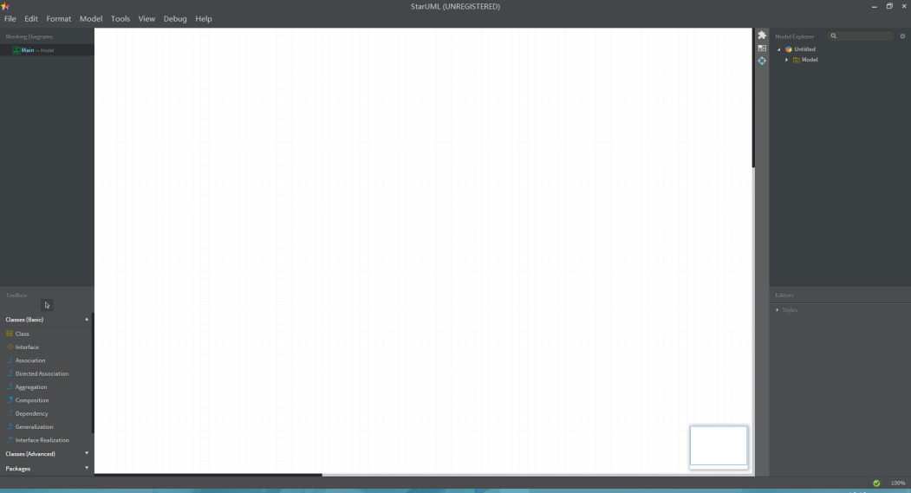
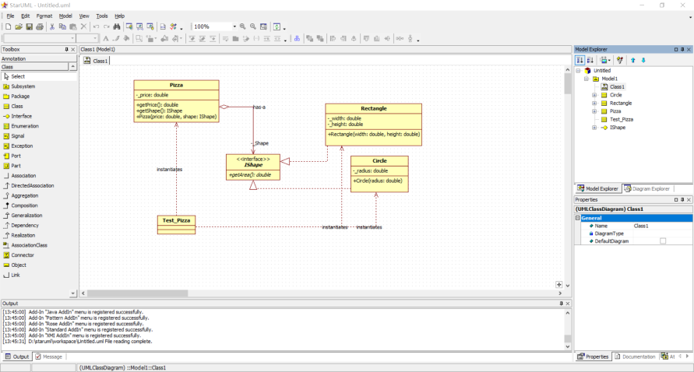
｜
｜
｜
｜
｜
｜
｜
｜
｜
｜
｜
｜
｜
｜
｜
｜
｜
｜
3
StarUML(主界面)
｜
｜
｜
｜
｜
｜
｜
｜
｜
｜
｜
｜
｜
｜
｜
｜
｜
｜
｜
｜
｜
｜
｜
｜
｜
｜
｜
｜
UML1.x
UML2.x

Slide 17
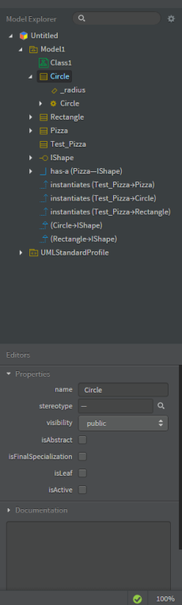
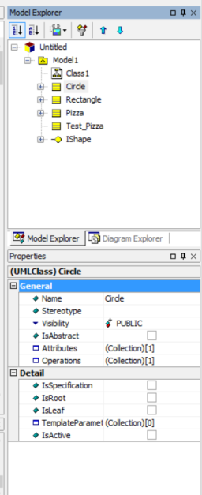
｜
｜
｜
｜
｜
｜
｜
｜
｜
｜
｜
｜
｜
｜
｜
｜
｜
｜
3
StarUML（属性）
｜
｜
｜
｜
｜
｜
｜
｜
｜
｜
｜
｜
｜
｜
｜
｜
｜
｜
｜
｜
｜
｜
｜
｜
｜
｜
｜
｜
UML1.x
UML2.x

Slide 18
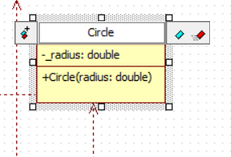
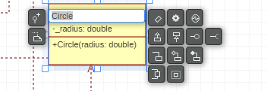
｜
｜
｜
｜
｜
｜
｜
｜
｜
｜
｜
｜
｜
｜
｜
｜
｜
｜
3
StarUML(小功能)
｜
｜
｜
｜
｜
｜
｜
｜
｜
｜
｜
｜
｜
｜
｜
｜
｜
｜
｜
｜
｜
｜
｜
｜
｜
｜
｜
｜
UML1.x
UML2.x

Slide 19
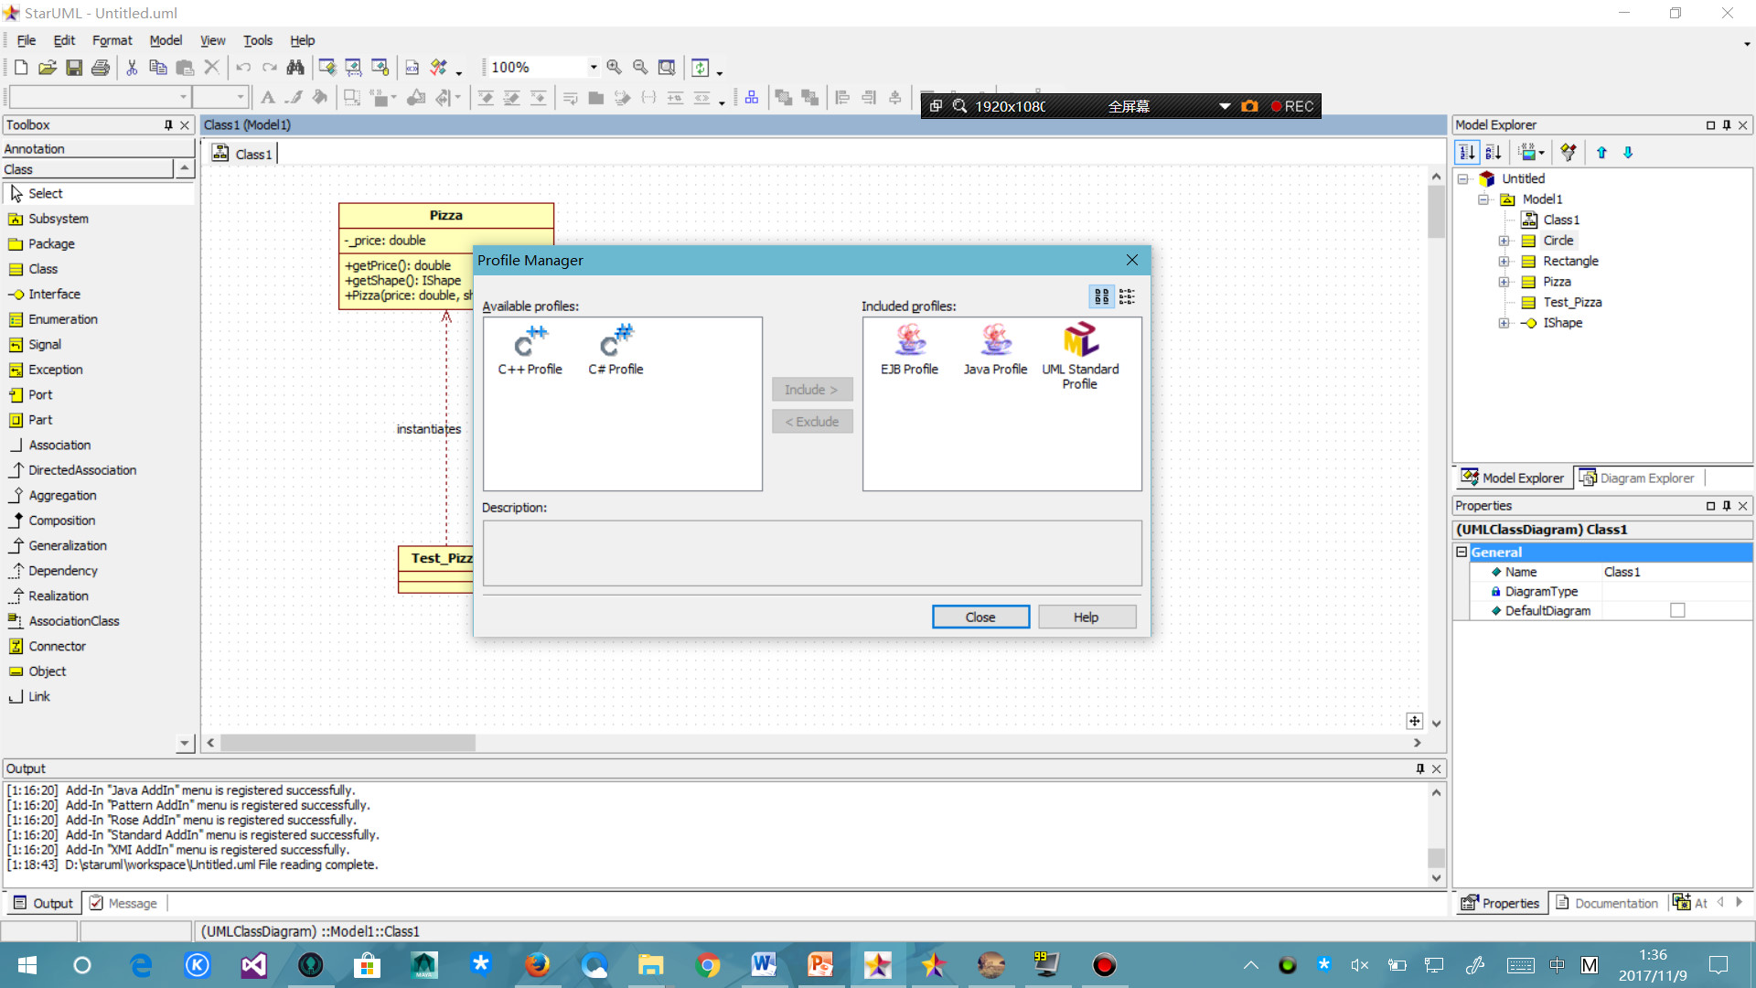
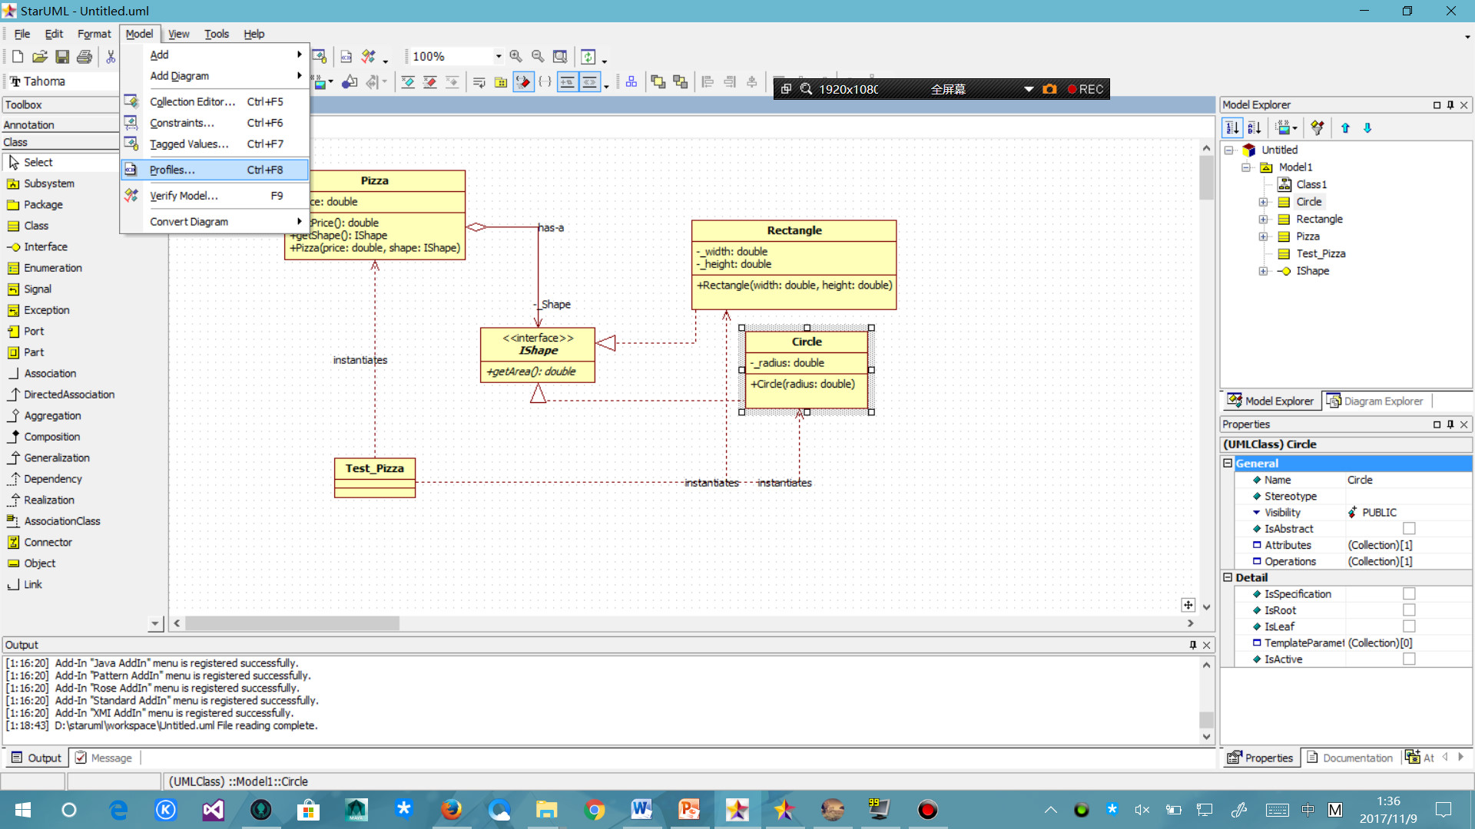
｜
｜
｜
｜
｜
｜
｜
｜
｜
｜
｜
｜
｜
｜
｜
｜
｜
｜
StarUML（前置重点）
3
｜
｜
｜
｜
｜
｜
｜
｜
｜
｜
｜
｜
｜
｜
｜
｜
｜
｜
｜
｜
｜
｜
｜
｜
｜
｜
｜
｜

Slide 20
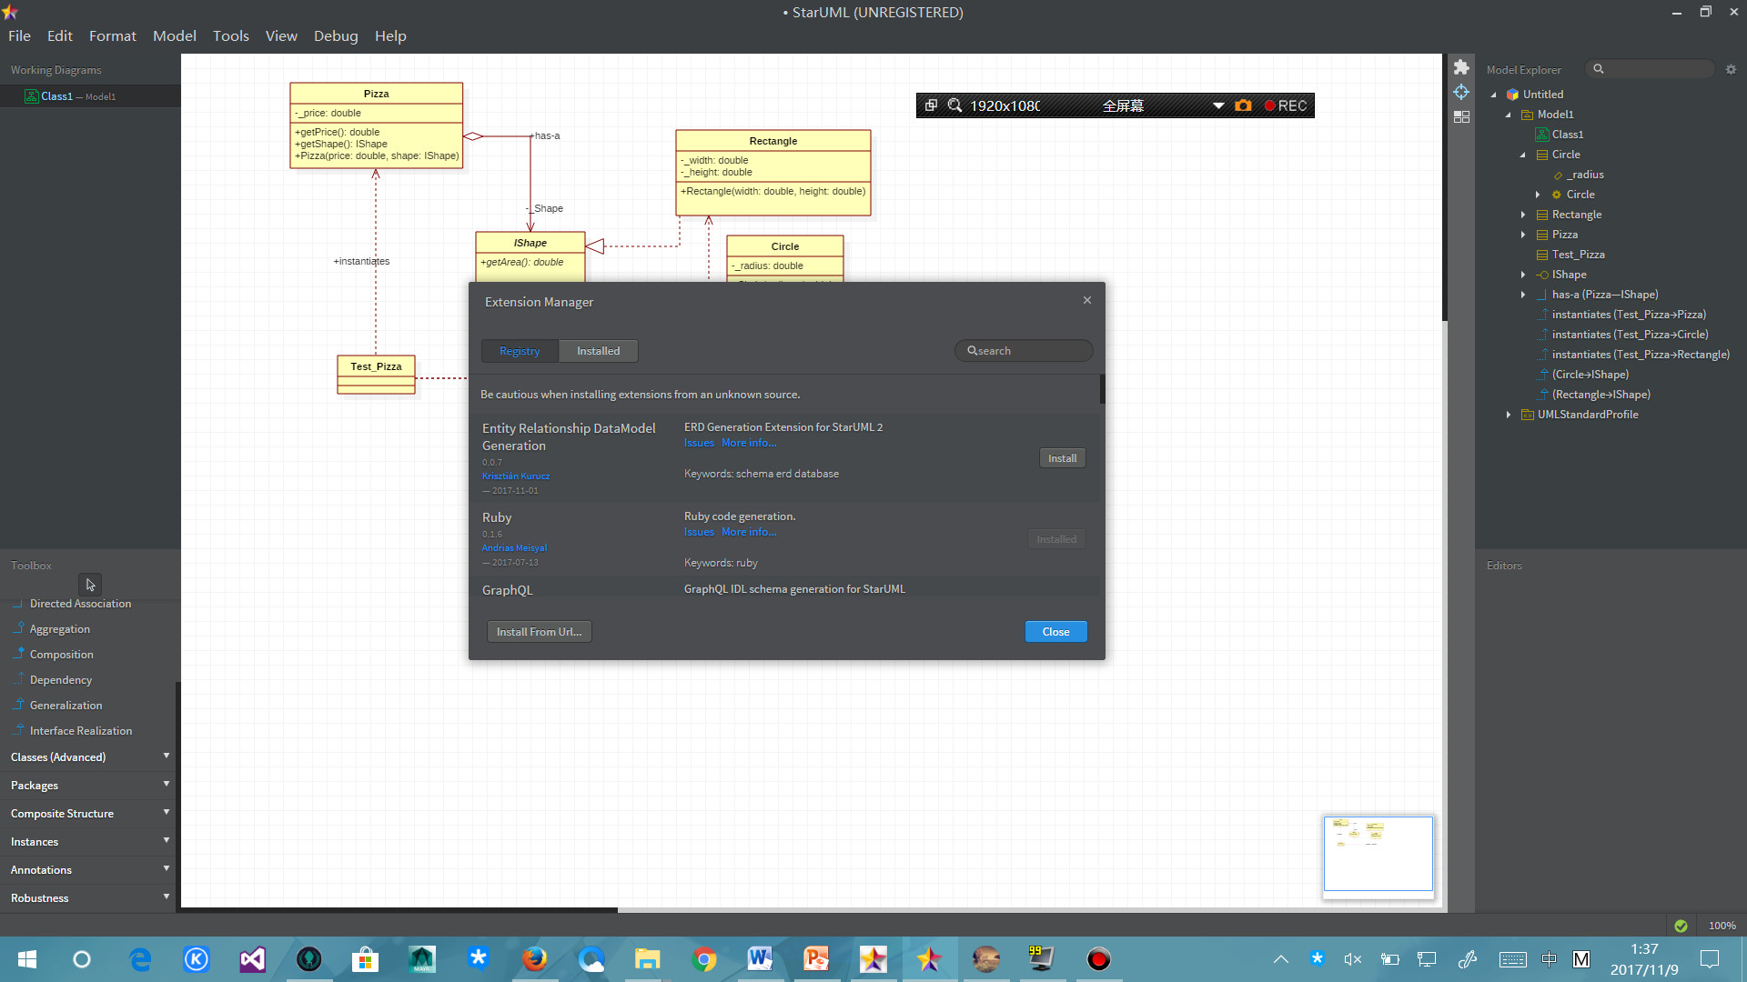
｜
｜
｜
｜
｜
｜
｜
｜
｜
｜
｜
｜
｜
｜
｜
｜
｜
｜
StarUML（前置重点）
3
｜
｜
｜
｜
｜
｜
｜
｜
｜
｜
｜
｜
｜
｜
｜
｜
｜
｜
｜
｜
｜
｜
｜
｜
｜
｜
｜
｜

Slide 21
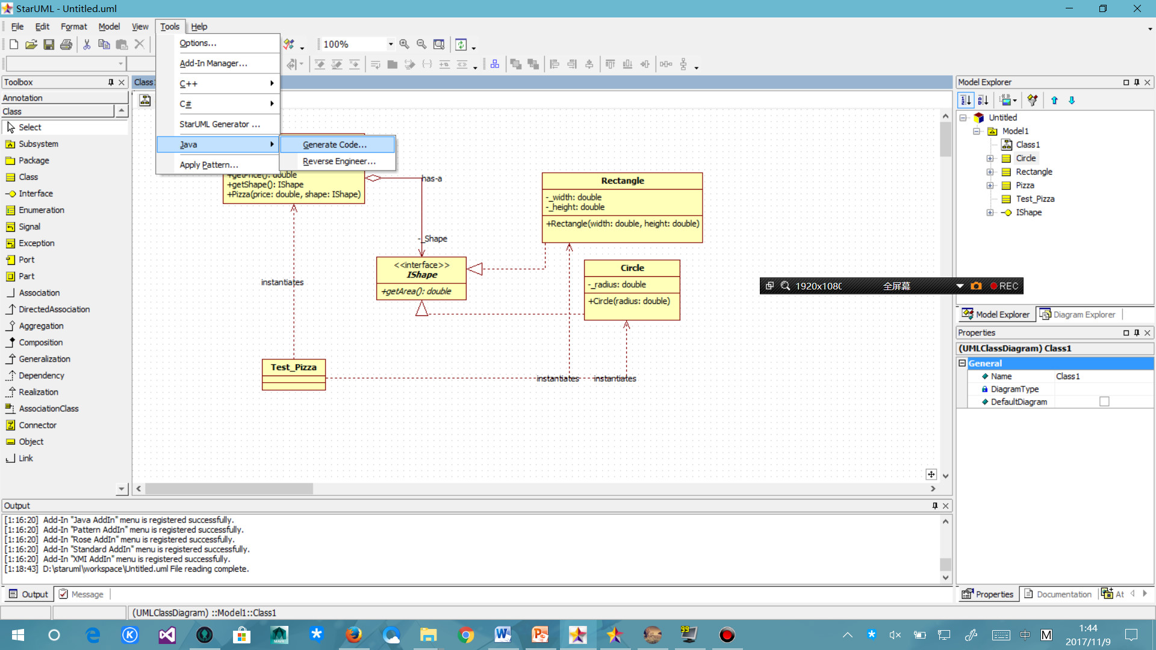
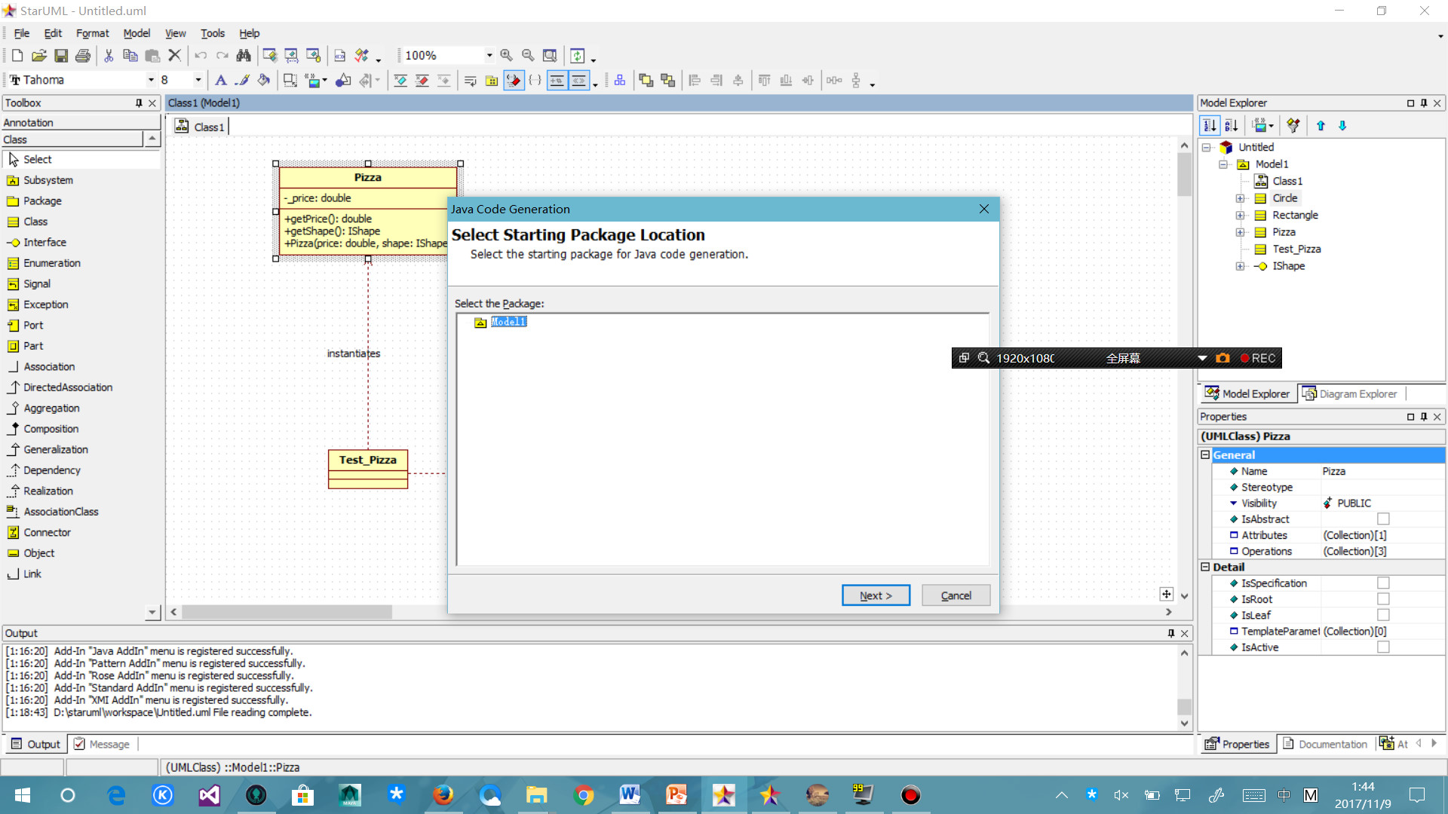
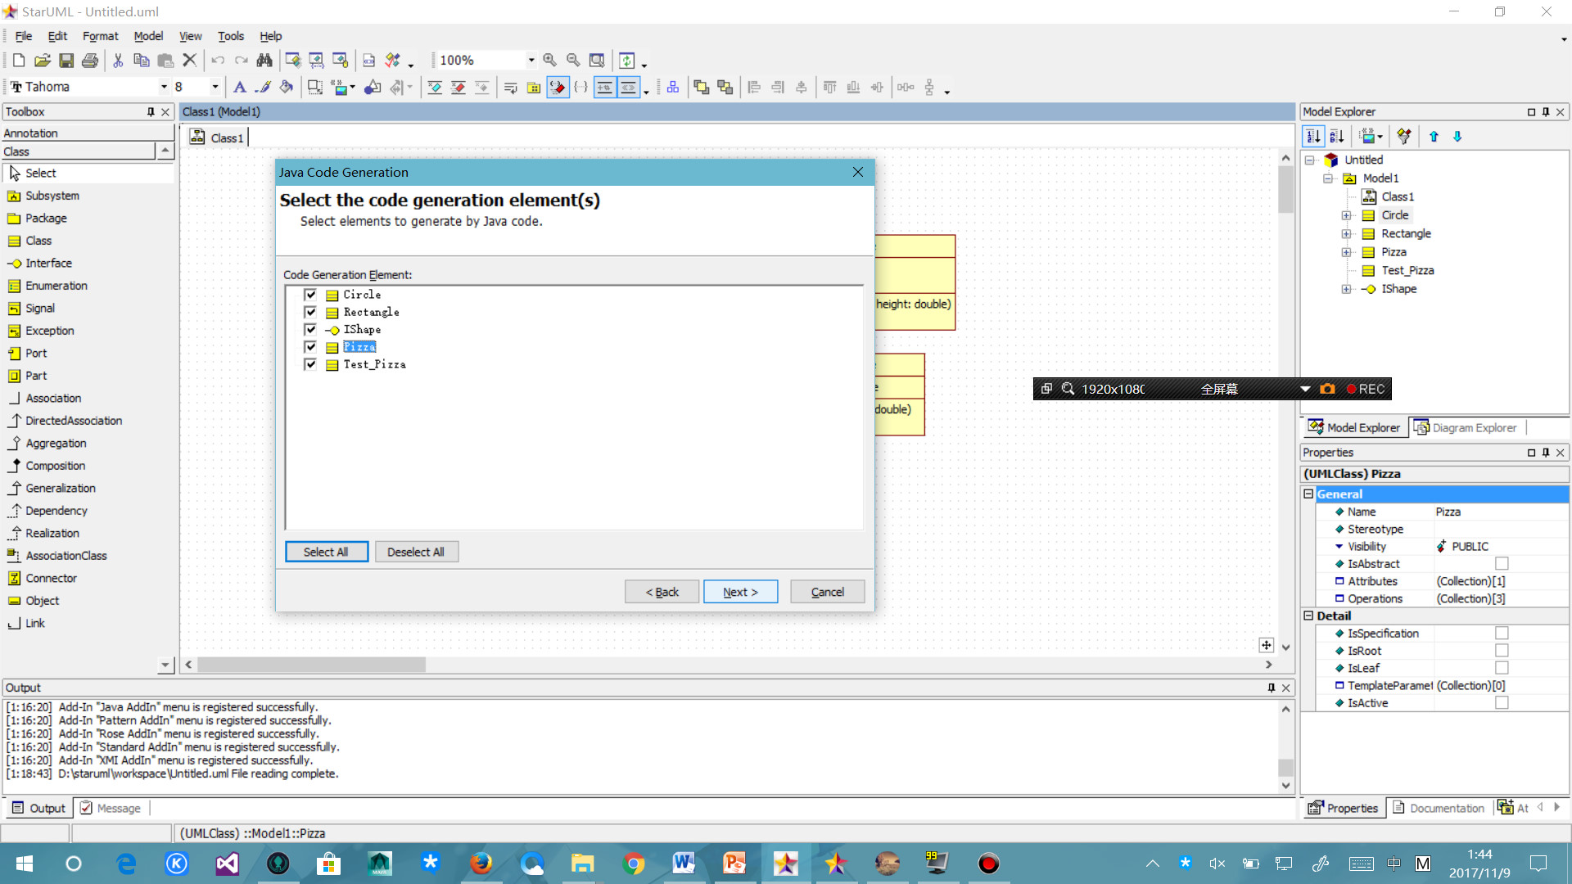
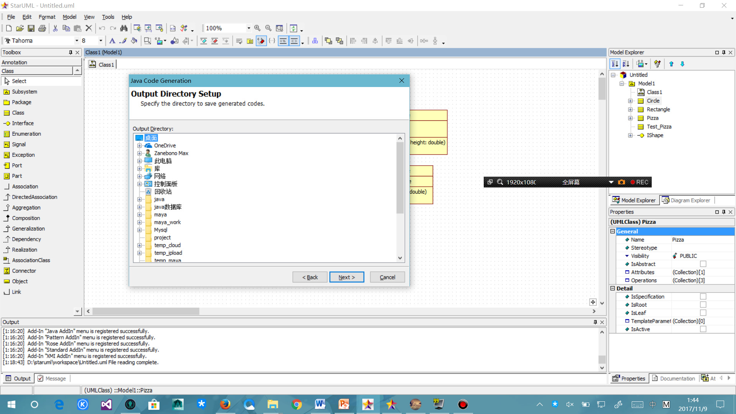
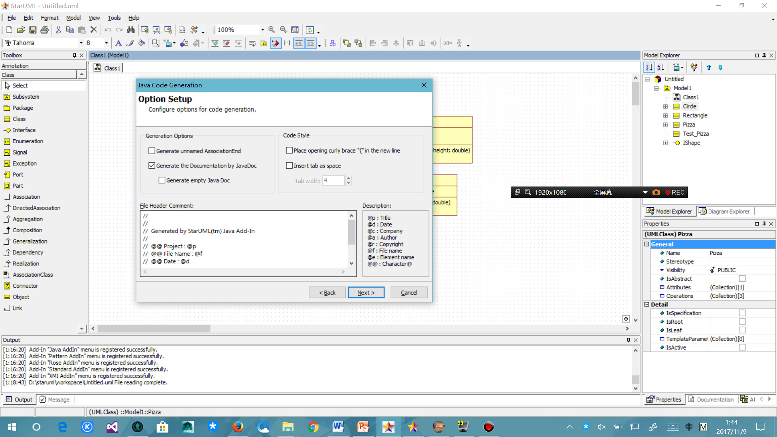
｜
｜
｜
｜
｜
｜
｜
｜
｜
｜
｜
｜
｜
｜
｜
｜
｜
｜
StarUML（双向工程）
3
｜
｜
｜
｜
｜
｜
｜
｜
｜
｜
｜
｜
｜
｜
｜
｜
｜
｜
｜
｜
｜
｜
｜
｜
｜
｜
｜
｜

Slide 22
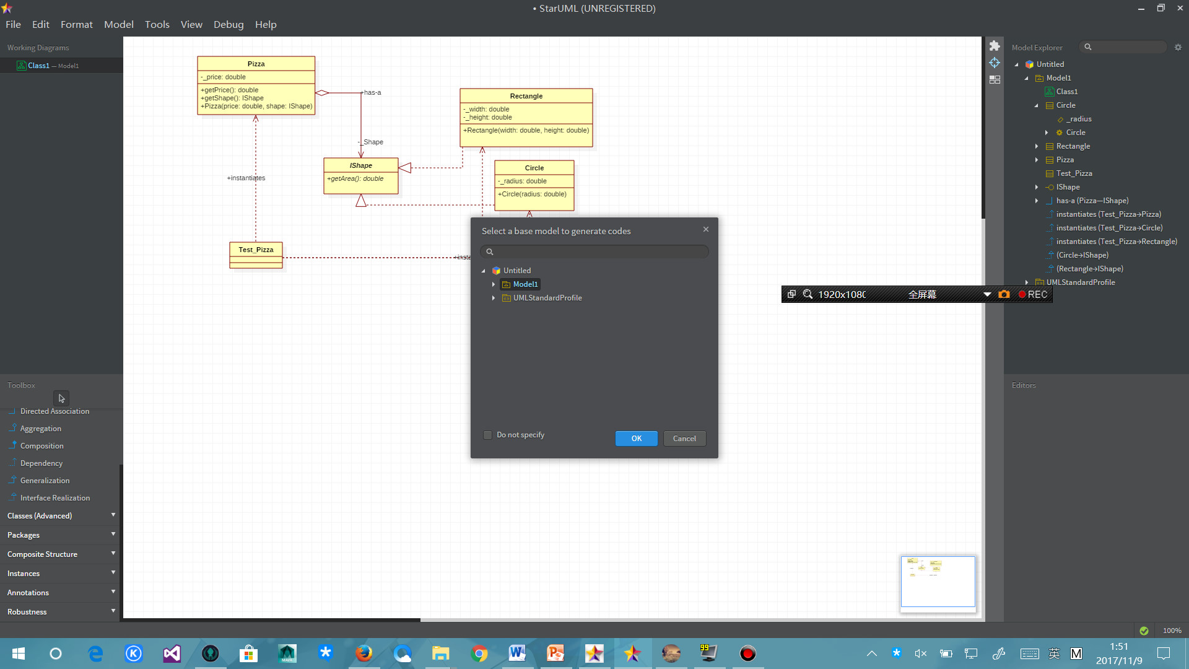
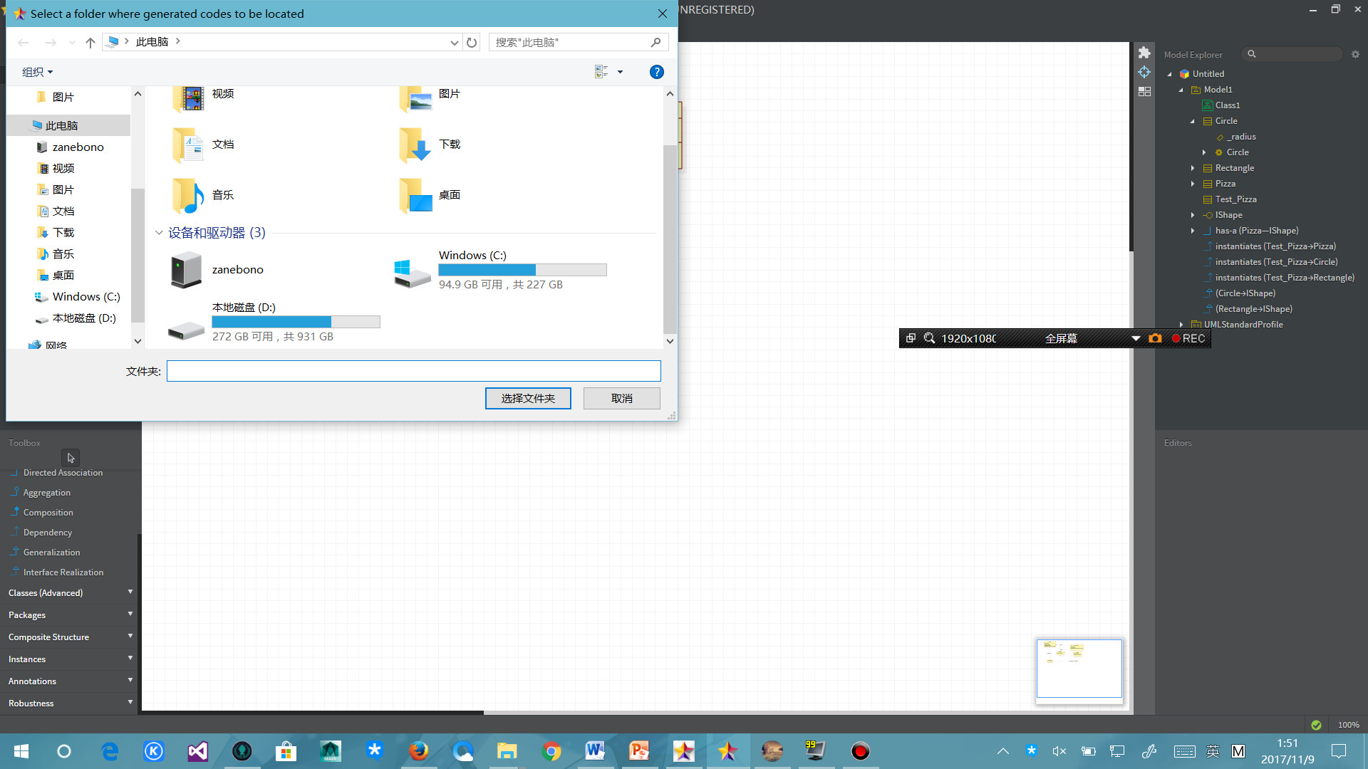
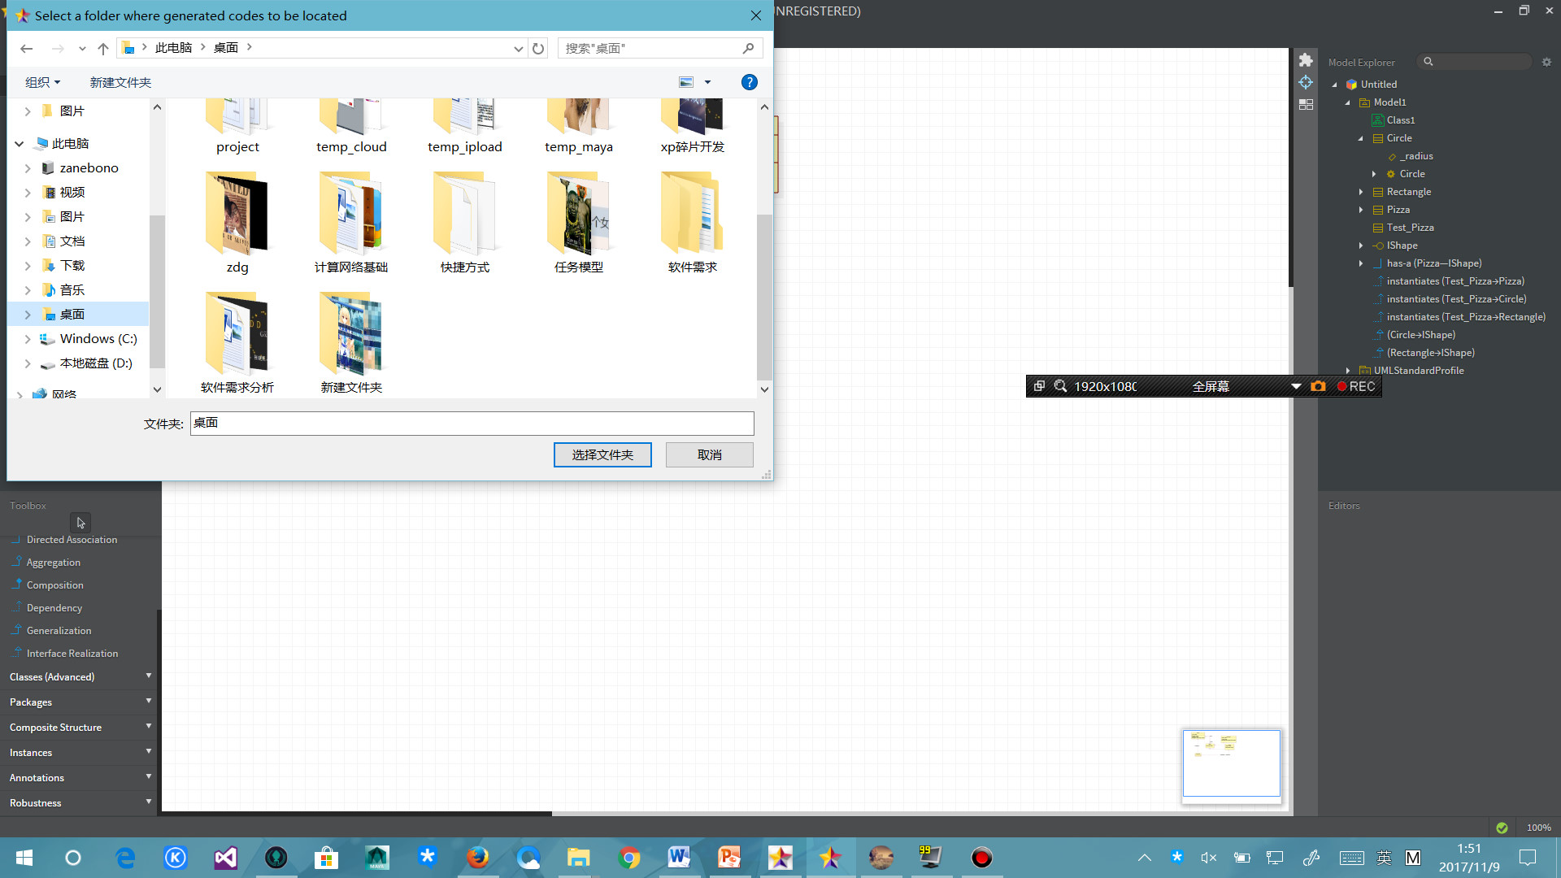
｜
｜
｜
｜
｜
｜
｜
｜
｜
｜
｜
｜
｜
｜
｜
｜
｜
｜
StarUML（双向工程）
3
｜
｜
｜
｜
｜
｜
｜
｜
｜
｜
｜
｜
｜
｜
｜
｜
｜
｜
｜
｜
｜
｜
｜
｜
｜
｜
｜
｜

Slide 23
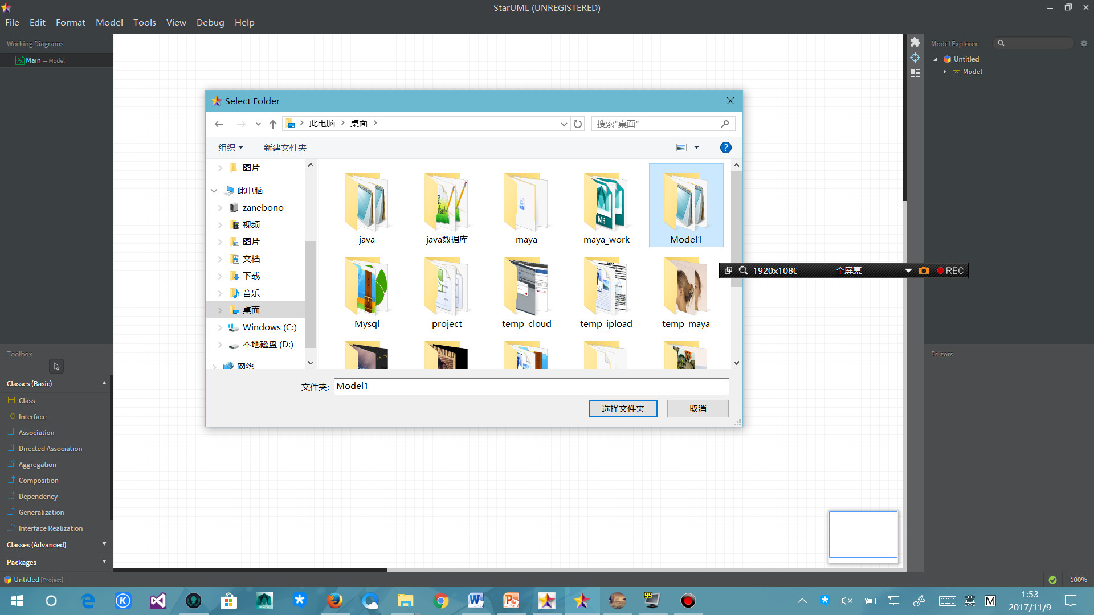
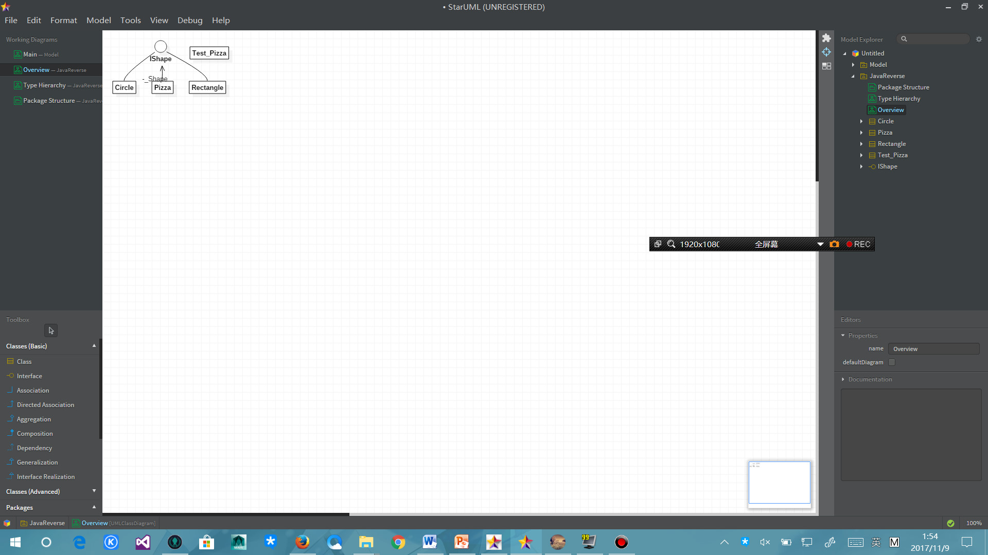
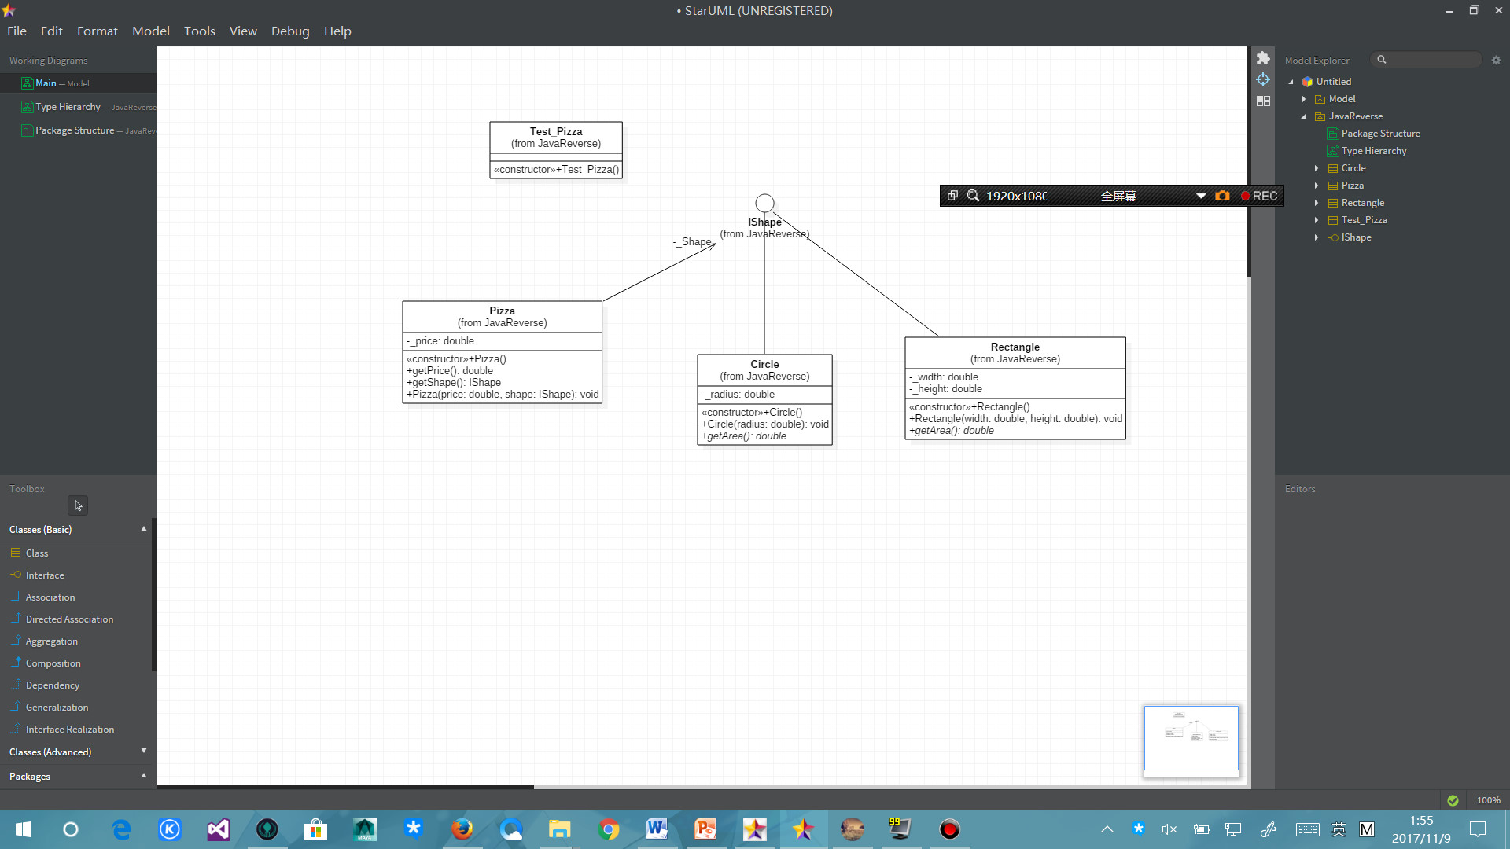
｜
｜
｜
｜
｜
｜
｜
｜
｜
｜
｜
｜
｜
｜
｜
｜
｜
｜
StarUML（双向工程）
3
｜
｜
｜
｜
｜
｜
｜
｜
｜
｜
｜
｜
｜
｜
｜
｜
｜
｜
｜
｜
｜
｜
｜
｜
｜
｜
｜
｜

Slide 24
FOUR
问题
4

Slide 25
｜
｜
｜
｜
｜
｜
｜
｜
｜
｜
｜
｜
｜
｜
｜
｜
｜
｜
4
问题
｜
｜
｜
｜
｜
｜
｜
｜
｜
｜
｜
｜
｜
｜
｜
｜
｜
｜
｜
｜
｜
｜
｜
｜
｜
｜
｜
｜
问题
1.Rational Rose有什么缺点？
2.Power Designer偏向于什么？
3.为什么选择StarUML？
问题

Slide 26
｜
｜
｜
｜
｜
｜
｜
｜
｜
｜
｜
｜
｜
｜
｜
｜
｜
｜
x
其它
｜
｜
｜
｜
｜
｜
｜
｜
｜
｜
｜
｜
｜
｜
｜
｜
｜
｜
｜
｜
｜
｜
｜
｜
｜
｜
｜
｜
参考资料及任务分工评价
谢正树：9
需求项目工程计划专题计划及完善
嵇德宏：7.5
会议记录，需求项目工程计划专题计划
郑丁公：7
StarUML ppt制作，《愿景和范围文档》，最后审核
张晓钒：8.5
《QA》计划
张天颖：8
Project更新
参考资料 UML2 基础、建模与设计指南、csdn

Slide 27
谢谢

